Slide 1
Gruppe 1 “Schweiz”
Wir heißen
Jennifer, John, Abigail und Ashlyn

Slide 2
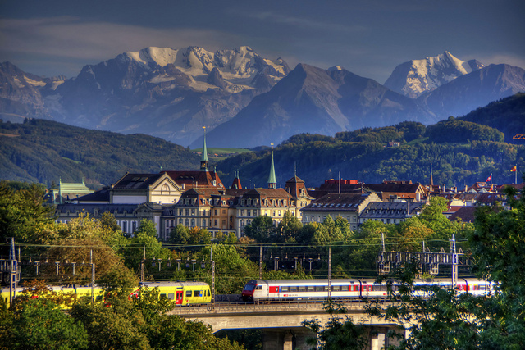
Meine Stadt heißt “Bern”
Bern ist in der Schweiz.
Es ist heute 17 Grad in Bern.
Die Sonne scheint. Es ist neblig.
“Bern” by Martin Abegglen is licensed under CC BY SA 2.0. https://www.flickr.com/photos/twicepix/6166049065. Last accessed July 17, 2017.

Slide 3
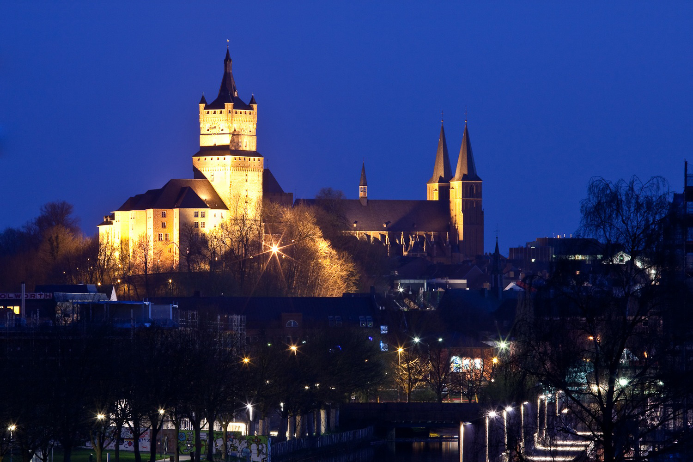
Meine Stadt heißt “Kleve”
Kleve ist in Deutschland.
Es ist heute sonnig in Kleve.
Es regnet.
Die Temperatur is 20 Grad.
“Die Wahrzeichen der tadt Kleve” by Meerten Takens is licensed under CC BY SA 2.0. https://www.flickr.com/photos/takens/5564968677. Last accessed July 17, 17.

Slide 4
ENDE
Vielen Dank!

